Slide 1

בניית אתרים
אלכס גורבצ'וב

Slide 2

CSS
גבולות
תכונה: border-style
dotted - Defines a dotted border
dashed - Defines a dashed border
solid - Defines a solid border
double - Defines a double border
groove - Defines a 3D grooved border. The effect depends on the border-color value
ridge - Defines a 3D ridged border. The effect depends on the border-color value
inset - Defines a 3D inset border. The effect depends on the border-color value
outset - Defines a 3D outset border. The effect depends on the border-color value
none - Defines no border
hidden - Defines a hidden border
תכונה: border-width
תכונה: border-color
תכונה: border-radius

Slide 3
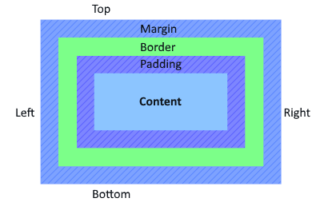
CSS
ריווח
CSS Margins - מרווח מסביב לאלמנט ואחרי הגבולות
margin-top
margin-right
margin-bottom
margin-left
CSS Padding - מרווח מסביב לאלמנט ולפני הגבולות
padding-top
padding-right
padding-bottom
padding-left
CSS Box Model

Slide 4
CSS
גובה/רוחב
height, width
auto
length
%
max-height, min-height

Slide 5
CSS
טקסט
ניתן להגדיר:
צבע (color)
רקע (background-color)
יישור טקסט (text-align)
כיוון טקסט (direction)
עיצוב טקסט (text-decoration)
שינוי גודל אותיות (text-transform)
מרווח בין אותיות (letter-spacing)
גודל שורה (line-height)
צל (text-shadow)

Slide 6

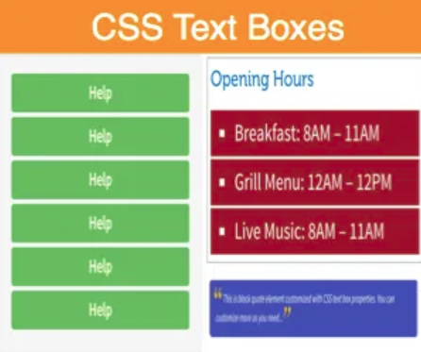
CSS
תרגיל 4
הוסיפו גבולות לכל מסגרת, כולל radius
הוסיפו מרווח לפני ואחרי גבולות
קבעו את הגובה ורוחב של התאים בהתאם לתמונה
תעצבו טקסט

Slide 7

שאלות?

